Slide 1






CHÀO MỪNG QUÝ THẦY CÔ
VỀ DỰ GIỜ THĂM LỚP 5B
Toán: (Tiết 139)
QUÃNG ĐƯỜNG, THỜI GIAN TRONG CHUYỂN ĐỘNG ĐỀU
(Tiết 1)
Giáo viên thực hiện: Nguyễn Quốc Huy

Slide 2



Slide 3



Slide 4






Cùng mình đi gọi các đồng đội thôi nào!!
Tòa nhà Sky đang cháy lớn!!

Slide 5






Một xe máy đi hết quãng đường dài 60km. Người đó đi trong 2 giờ. Tính vận tốc người đó đi được?
A. 40 km/giờ
B. 120 km/giờ
C. 30km/giờ
D. 62 km/giờ

Slide 6
Một ô tô đi quãng đường dài 150km hết 3 giờ.
Vận tốc xe ô tô đó là?
A. 60 km/giờ
B. 50 km/giờ
C. 40 km/giờ
D. 30 km/giờ

Slide 7
Một xe máy đi được quãng đường 200km hết 4 giờ.
Vận tốc của người đi xe máy là:
A. 30 km/giờ
B. 40 km/giờ
C. 50 km/giờ
D. 60 km/giờ

Slide 8
Thứ năm ngày 27 tháng 3 năm 2025
Toán: (Tiết 139)
QUÃNG ĐƯỜNG, THỜI GIAN
TRONG CHUYỂN ĐỘNG ĐỀU (Tiết 1)

Slide 9







Slide 10
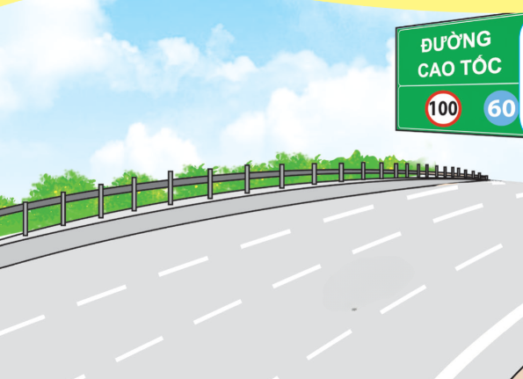



Ô tô chạy với vận tốc 80 km/giờ. Đố bạn, sau 3 giờ thì ô tô đó chạy được bao nhiêu ki-lô-mét?

Slide 11
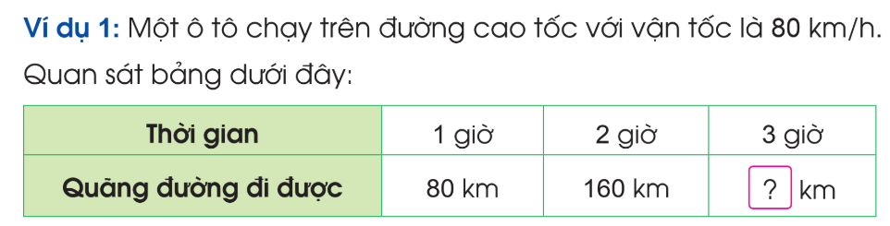
1. Quãng đường
a) Sau 3 giờ ô tô chạy được bao nhiêu ki-lô-mét?
Sau 3 giờ ô tô đi được: 80 x 3 = 240 (km)

Slide 12
b) Hãy cho biết mối liên hệ giữa quãng đường đi được và thời gian?
Trong chuyển động đều nếu thời gian tăng lên bao nhiêu thì quãng đường đi được cũng tăng lên bấy nhiêu.
Qui tắc
Muốn tính quãng đường ta lấy vận tốc nhân với thời gian .
-Ta gọi:
v : vận tốc
s : quãng đường
t : thời gian
=> Cách tính quãng đường là.
s = v x t

Slide 13



Slide 14
1. Hoàn thành bảng sau:
 | Vận tốc | Thời gian | Quãng đường đi được
Người đi bộ | 5km/h | 2 giờ
Ô tô | 52km/h | 3,5 giờ
10 km
182 km
Em hãy làm bài vào phiếu bài tập nhé!

Slide 15


2. Viết số thích hợp vào chỗ chấm:
a. Một máy bay chở khách, bay với vận tốc 860km/h. Quãng đường mà máy bay đó bay trong 3 giờ 30 phút là km.
3010
3,5
Đổi: 3 giờ 30 phút=...................giờ.
860 x 3,5 = 3010 km

Slide 16

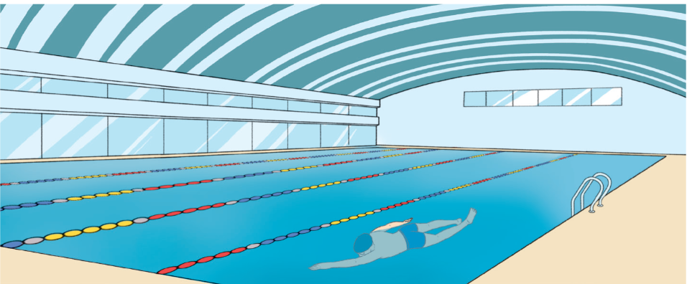
Bài 4
Anh Khôi bơi 5 phút được 560 m. Nếu anh Khôi tiếp tục bơi với vận tốc đó thêm 12 phút nữa thì anh Khôi bơi được tất cả bao nhiêu mét?
Bài toán cho biết gì?
Bài toán hỏi gì?
Tóm tắt:
t = 5 phút, s = 560m
t = 12 phút, s = ? m
s = ? mét
Notes:
GV có thể khẳng định là việc đổi đơn vị đo vận tốc phức tạp hơn đổi đơn vị đo thời gian và quãng đường, chính vì vậy người ta thường chọn cách đổi số đo thời gian và quãng đường theo đơn vị của thời gian và quãng đường có trong đơn vị đo vận tốc.

Slide 17
Bài giải:
Vận tốc bơi của anh Khôi là:
560 : 5 = 112 (m/phút)
Quãng đường anh Khôi bơi được trong 12 phút là:
112 × 12 = 1 344 (m)
Anh Khôi bơi được tất cả số mét là:
560 + 1 344 = 1 904 (m)
Đáp số: 1 904 m.

Slide 18





Slide 19


Dặn dò
Ôn tập lại kiến thức.
Xem trước phần tìm hiểu về đại lượng “Thời gian”

